Slide 1
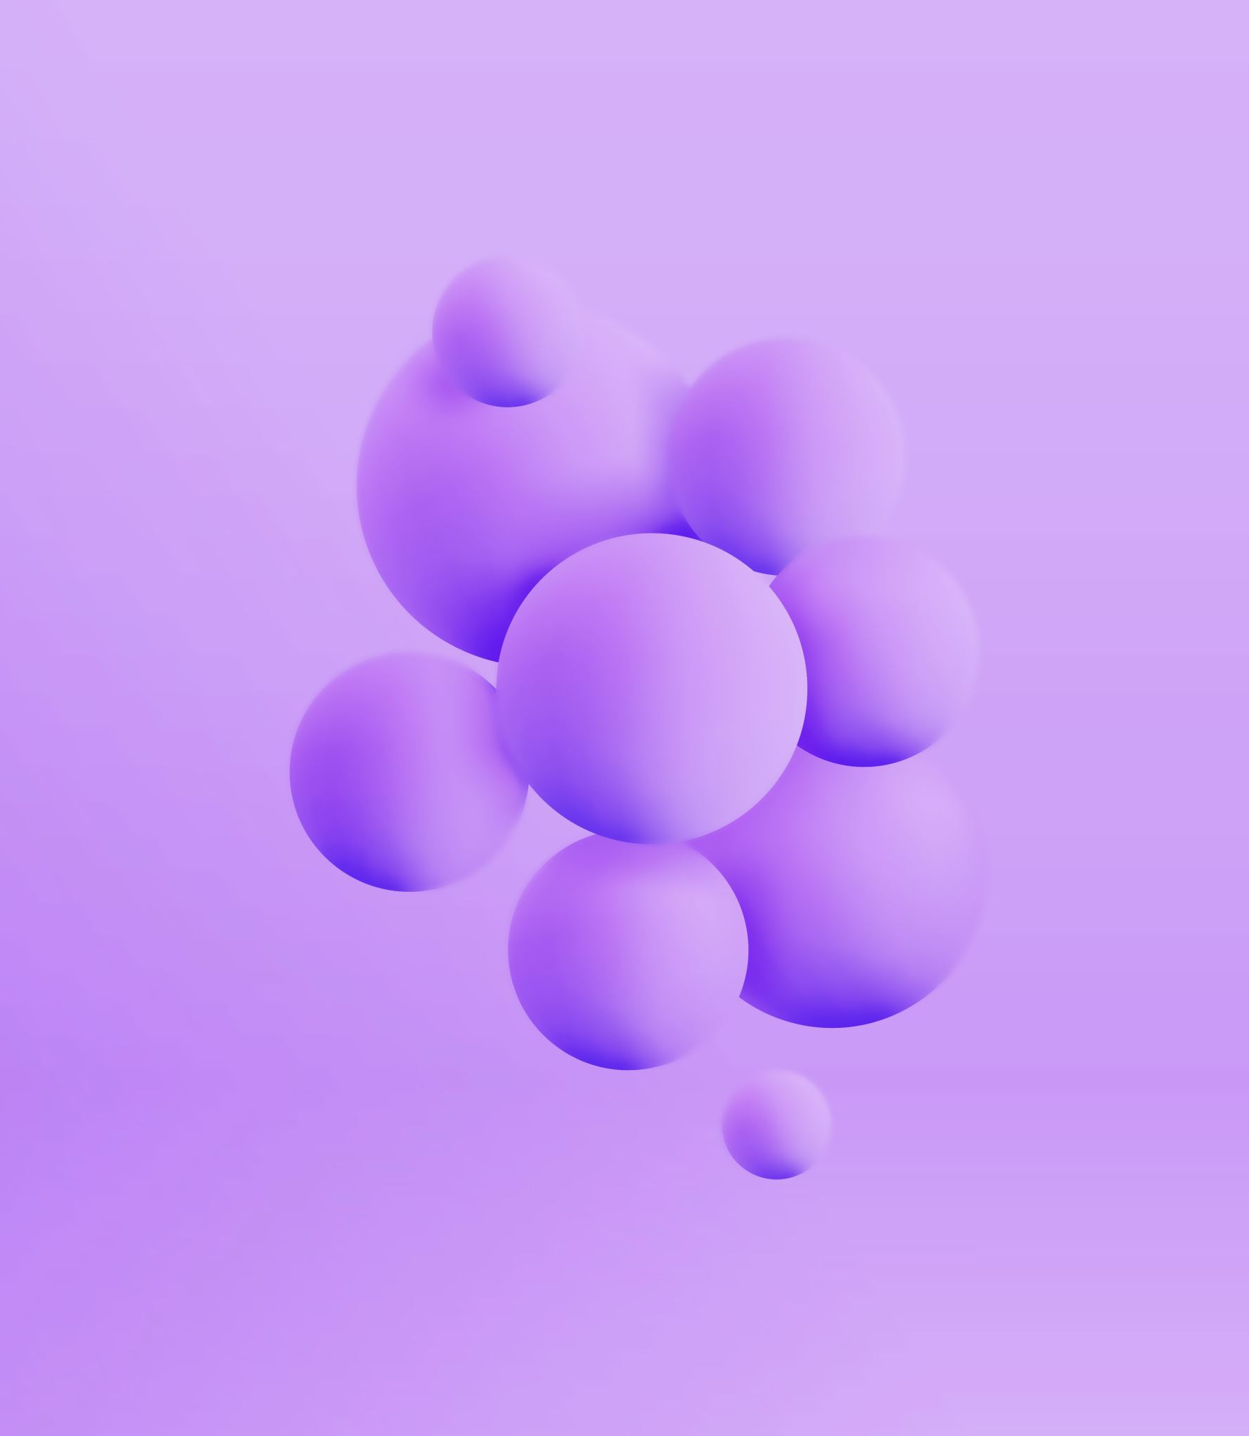
Ýmsar meðferðir
María A. Tr.

Slide 2
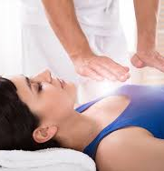
Heilun
Er meðferð þar sem ætlunin er að hafa áhrif á orkuflæði í líkamanum
Hugmyndafræðin á bak við meðferðina er að um líkamann flæðir ósýnileg orka um orkubrautir og orkustöðvar í líkamanum og út fyrir hann, þ.e. út í orkusvið líkamans.
Heilarinn finnur vanvirkni í orkubrauturm, orskustöðvum eða orkusviðum með handayfirlagningu og markmiðið er að koma jafnvægi á orkuna.
Ein af elstu formum lækninga og er mikilvægur þáttur í indverskum og kínverskum lækningum.
Notes:
Heiluanrtími er oftast um 1 klst.
Hefbðundnar kínverskar lækningar, nálastungur, þrýstipunktanudd og svæðameðferð vinna yfirletit með orkubrautir á meðan handayfirlagning, kristalar, tónkvíslar, ilmolíur og blómadropar vinna yfirleitt á orkustöðvum og orkusviðum.

Slide 3
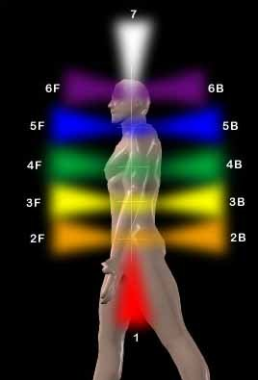
Grunnþættir orkukerfa líkamans
Orkubrautir
12 aðalrásir
Orkupunktar á rásunum
Orkustöðvar
Sjö talsins
Fyrir miðju líkamans
Orkusvið
Notes:
Heilsumidstod.is
Orkubrautirnar eru flokkaðar í 12 aðalrásir og 10 aukarásir. Rásirnar mynda net brauta um líkamann og tengja saman yfirborð og innri hluta líkamans. Orkupunktar eru svo á rásunum og kínverskar nálarstungur vinna t.d. út frá þeim.
Orkubrautirnar liggja eins og æða- og taugkerfið um líkamann þveran og endilangan. Á þessum orkubrautum eru 750 orkupunktar. Brautirnar tengjast innbyrðis og flytja orku (Qi), Blóð og Líkamsvökva um líkamann.
Samkvæmt fræðum Dr. Barböru Brennan þá hefur hver einstaklingur ákveðið orkusvið sem samkvæmt hennar greiningu skiptist niður í 7 aðgreind svið.

Slide 4
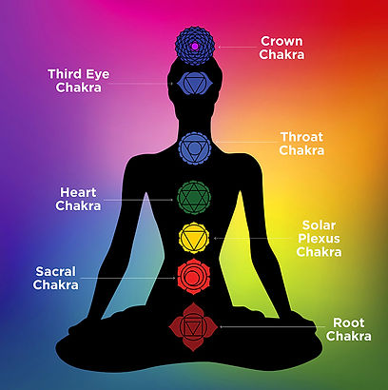
Orkustöðvar
Höfuðstöðin
Hún er orkustöð alheimsvitundar og stjórnar öllum hinum orkustöðvunum.
Ennisstöðin
Er miðstöð innsæis og leiðir þig í átt að innri þekkingu.
Hálsstöðin
Tengist tjáningu, bæði í tali, hlustun, list, söng og allt sem við sköpum.
Hjartastöðin
Ef hjartastöðin er opin geyslar út frá þér ást og samúð, óskilyrð ást.
Solar plexus
Er þekkt sem valdastöð og er uppspretta persónulegs styrks, sjálfstrausts og viljastyrks.
Magastöðin
Tengist sköpunargáfu, löngunum, tilfinningum og kynorku.
Rótarstöðin
Hefur áhrif á grunnþarfir okkar, jafnvægi, öryggi og gefur okkur jarðtengingu.
Notes:
Erfitt er að sanna tilurð orkustöðva þar sem fæstir geta séð þær með berum augum en mörg atriði í okkar daglegu hegðun gefa sterklega til kynna tilvist þeirra. Þegar við finnum ást, þakklæti og kærleikstilfinningu er eins og tilfinningin komi frá miðri bringu en þar er einmitt hjartastöðin. Þegar okkur líður illa og eigum erfitt með að tjá okkur fáum við kökk í hálsinn þar sem hálsstöðin er. Þegar við finnum fyrir óöryggi og kvíða setjum við oft hendur í kross yfir magann nákvæmlega á þann stað þar sem magastöðin er.
Þegar orkustöðvar eru í jafnvægi er gott flæði á milli þeirra og einnig um þær sjálfar. Við getum líkt flæðinu á milli þeirra við beina umferðargötu. Neikvæðar hugsanir og óuppgerðar tilfinningar geta haft heftandi áhrif á þetta flæði og þá myndast þrengingar. Líkja má þrengingunum við hringtorg sem orkan stoppar of lengi í. Þegar ójafnvægi er á orkuflæðinu getur það orksakað sjúkdóma í þeim líkamshlutum sem orkustöðin tengist.
Margar leiðir eru til að losa um stíflu í orkustöð en eftirtalin atriði hafa reynst best: Öndunaræfingar, Hatha yoga æfingar, hugleiðsla og heilun. Blómadropar og kjarnaolíur hafa einnig reynst vel, einnig jákvætt hugarfar og heilnæmt mataræði.

Slide 5
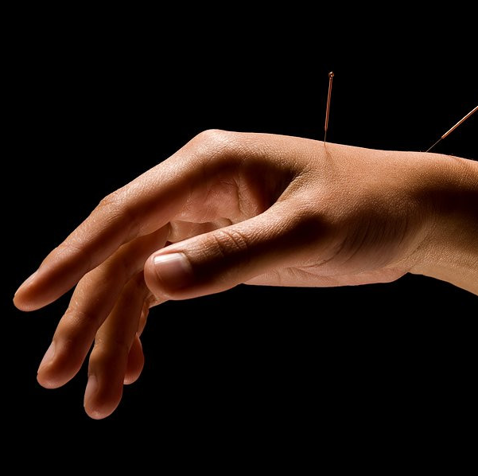
Nálarstungur
Kínversk læknisfræði
Horft á mannsekjuna sem heild – líkami og sál
Ójafnvægi veldur sjúdómum – þróast á löngum tíma
Notaðar nálar til að koma jafnvægi á líkamann og ónæmiskerfið byggt upp
Unnið er með nálarnar út frá orkubrautum líkamans
Notes:
Eru hluti af kínverskri læknisfræði. Margt getur valdið sjúkdómum og óþægindum m.a. tilfinningar, mataræði, veðrátta, slys, streita og margt fleira.
Manneskjan er séð sem ein heild, sem líkami og sál. Nálastungulækningar eru oft notaðar sem fyrirbyggjandi meðferð. Sjúkdómar verða yfirleitt til í líkamanum á löngum tíma. Með réttri greiningu má fyrirbyggja sjúkdóma, þá er ójafnvægið sem fyrir er í líkamanum leiðrétt, ónæmiskerfið byggt upp og almenn líðan og orka verður betri.

Slide 6
Kiropraktor – osteopati - natropati
Kiropraktor
Leiðréttir skekkjur og misvægi í stoðkerfinu út frá hryggsúlunni með hnykkjum
Osteopati
Losað um liðamót með nærgætnum teygjum og liðkunum
Notaðar almennar vöðva- og bandvefsslakandi aðferðir og nákæmar losanir á liðamótum og mjúkvef
Natropati
Notaðar hnykkingar og meðhöndlun á bandvef (connective tissue) ásamt sérsniðnum æfingum fyrir stoðkerfis vandamál hvers og eins.
Notes:
Kiropraktor hnykkir til að leiðrétta skeggjur í stoðkerfinu.
, vinnur osteópatinn að því að skapa umhverfi í líkamanum sem ýtir undir að líkaminn lækni sig sjálfur.

Slide 7
Shiatsu
Japanskt nudd – shiatsu þýðir fingraþrýstingur
Er nokkurs konar nálastunguaðferð án nála
Með þrýstingi á lykilstaði er stefnt að því að teygja á og opna leiðir fyrir flæði lífsorkunnar (qi).
Engin olía notuð, þrýst á punkta í gegnum fatnað
Notes:
Shiatsu (er japanska og þýðir "fingraþrýstingur"). Þessi tegund nudds er eins konar punktanudd því hún byggist á því að þrýsta á ákveðna punkta, þá sömu og í kínverskum nálastungum. Nuddgjafinn beitir mismunandi taktföstum þrýstingi með fingrunum á ákveðna staði líkamans. Markmiðið er að auka getu líkamans til að lækna sig sjálfur og stuðla að bættu heilsufari.
http://www.brjostakrabbamein.is/medferdir/ohefdbudnar-laekningar/tegundir/shiatsu/
Sé orkuflæðið stíflað einhvers staðar nær líkaminn ekki að starfa eins vel og ella. Með fingranuddinu eru þrýstipunktar og -brautir örvaðar til að auka orkuflæði um líkamann og koma á jafnvægi. Sumir líta á shiatsu-meðferð sem eins konar "nálastungumeðferð" án nála.

Slide 8
Shiatsu - þrýstipunktanudd
Byggir á svipaðri hugmyndafræði og nálastungur
Líkamsþyngd notuð á meðan þrýstingur er settur á ákveðna punkta á líkamanum.
Þrýstingurinn hefur svo áhrif á orkuna sem flæðir í gegnum orkubrautirnar
Markmiðið er að hjálpa líkamanum til að lækna sig sjálfur og bæta heilsufarið
Notað til að meðhöndla bæði andlega og líkamlega kvilla s.s.
Stífleika, tognaða vöðva, höfuðverki, gigt, stoðkerfisvanda, þunglyndi og kvíða
Notes:
Shiatsu þýðir hreinlega fingurþrýstingur og svokallað þrýstipunktanudd og byggist á svipaðri hugmyndafræði og nálastungur. Líkamsþyngdin er notuð á meðan að þrýstingur er settur á sérstaka punkta á líkamanum. Þrþstingingurinn hefur svo áhrif á orkuna sem flæðir í gegnum orkubrautirnar. Orkan heitir chi. Shiatsu er notað til að meðhöndla bæði andleg og líkamleg mein eins og þunglyndi, kvíða, ógleði, stífleika, höfuðverki, gigt, krampa eða tognaða vöðva.

Slide 9
Bowen
Bowentækni er bandvefslosunarmeðferð.
Þróuð af Tom Bowen (f. 1916, d.1982).
Einföld, mjúk og áhrifarík meðferð.
Röð mjúkra hreyfinga yfir vöðva, sinar og aðra mjúka vefi.
Losar spennu sem hefur byggst upp, líkamlega og/eða andlega.
Notes:
Bowentæknirinn notar fingurna á ákveðin svæði og beitir mildum þrýstingi til þess að koma hreyfingu á vöðva og vefi. Við það fer í gang ferli í bandvef líkamans til að laga það sem í ólagi er,. og halda öllu í réttu jafnvægi.
Allir þeir sem nota þessa meðferð, furða sig á áhrifamætti þessarar mjúku og einföldu meðferðar. Bowentæknir getur meðhöndlað alla óháð aldri.

Slide 10
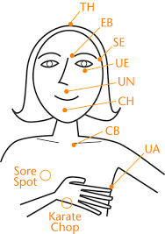
Tapping - EFT eða Emotional Freedom Technique
Austræn fræði – örvar nálarstungupunkta
Blanda af nálarstungu tækni og nútíma sálfræði
Breytir neikvæðum tilfinningum og hugsunum með því að banka/tappa á ákveðna staði á líkamanum
Neikvæðu tilfinningarnar hafa valdið stöðnun í orkunni og bankið kemur flæði á og losar um þær
Notes:
Það er blanda af fornri acupuncture tækni og nútíma sálfræði. Saman vinnur þetta til að breyta neikvæðum tilfinningum og hugsunum á nokkrum mínútum. þú „tappar“ á punkta á líkamanum „acupuncture“ um leið og þú ferð með ákveðnar staðhæfingar, losar þig við hið vonda og tekur inn hið góða. Kemur í raun flæði á orku þína, – eða breytir henni. –
Þegar orkubrautirnar eru örvaðar, um leið og við hugsum um hið neikvæða ástand, fer hin staðnaða orka að hreyfast, og skipta út kvíða, ótta, reiði, gremju o.fl. fyrir ró, öryggi, friði og jafnvægi.
Sýnir dæmi um að tappa pirring í burtu: https://www.facebook.com/watch/?v=162664381738370
https://www.facebook.com/eftaIslandi/videos

